Slide 1
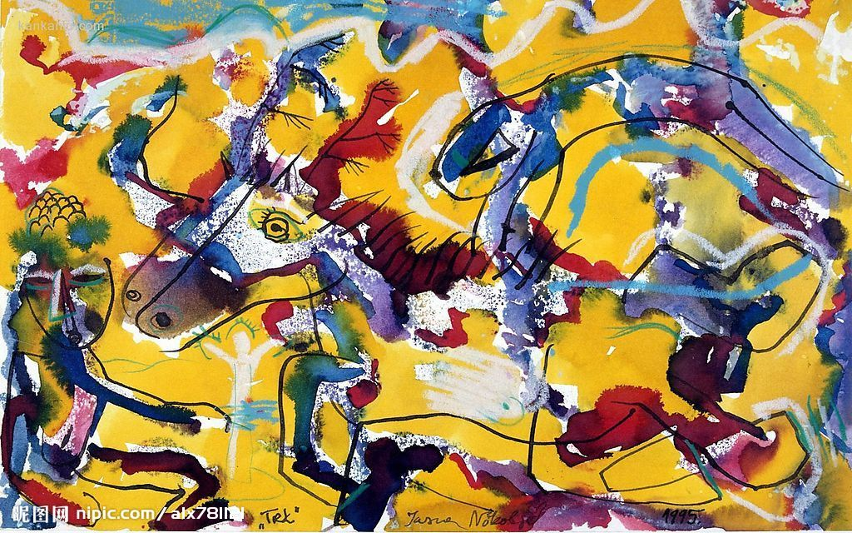

Slide 2
区别这两件作品有什么不同？

Slide 3
具象艺术和抽象艺术的区别
具象形式 | 抽象形式
内容具体 | 没有具体的客观内容
再现客观形象 | 表现主观情感
刻划真实美 | 反映形式美（线条、形体、色彩）

Slide 4
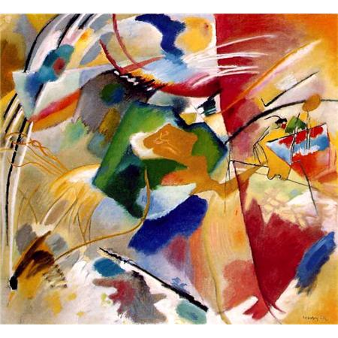
美术作品可以什么都不像吗
美术作品可以什么都不像吗？
——走进抽象艺术
——走进抽象艺术

Slide 5
什么是抽象艺术？

Slide 6
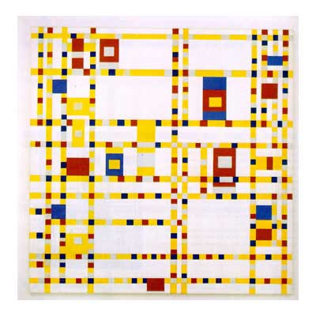
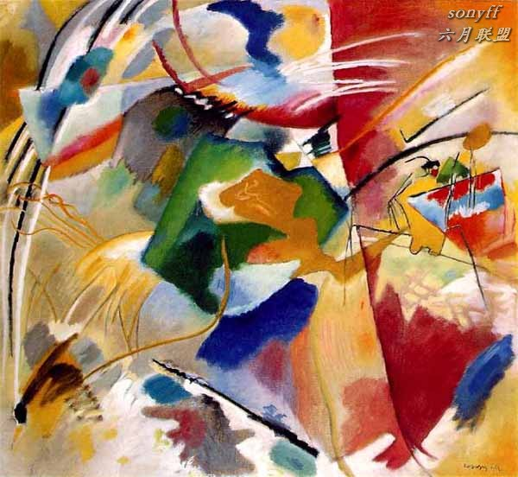
这两幅抽象作品的形态有什么不同？

Slide 7
一、抽象艺术的两种基本形态（冷抽象和热抽象）
1、热抽象以自由的弧线为主，富有感性、神秘的浪漫感。
2、冷抽象重于理智的结构分析硬边、几何化的造型和平涂的塑造方法

Slide 8
两位代表性的抽象艺术家
康定斯基 （冷抽象）
蒙得里安 （热抽象）

Slide 9
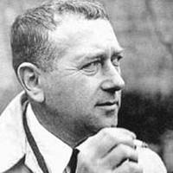
康定斯基简介
瓦西里·康定斯基俄裔法国画家，艺术理论家。是抽象主义
的鼻祖，作品多采用印象主义技法，又受野兽主义影响，
代表作品有《乐曲》、《即兴曲》、《构图2号》等。著
有《点、线、面》、《论艺术的精神》、《关于形式主义》
、《论具体艺术》等，阐述抽象艺术的理论。

Slide 10
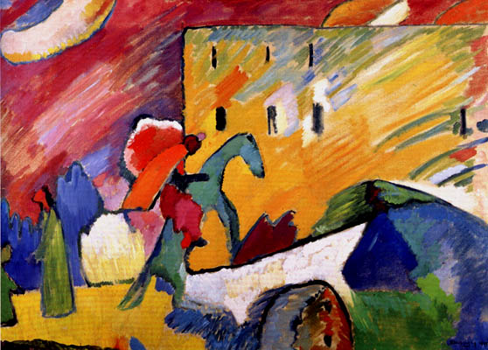
构 图二号
1910年，他画的《构图2号》，骑手和其他人物虽已变成
了一些色块和线条图案，然而画面的空间仍有自然形态。

Slide 11
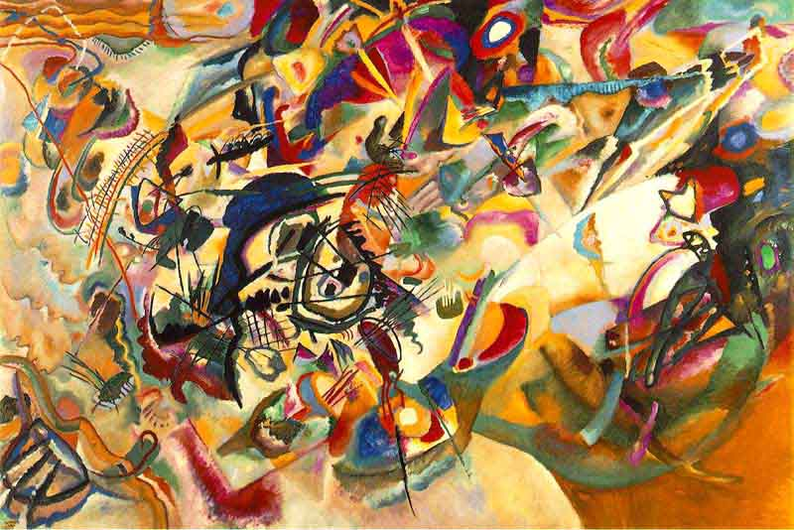
构 成 第七 号
1913 年创作的《构成第七号》可以称为是一支音乐狂想曲。
这是他作品中画幅最大的一幅，也是超越他以往其他作品的杰
出成就的作品之一，因此用 “ 狂想 ” 来形容也不为过。

Slide 12
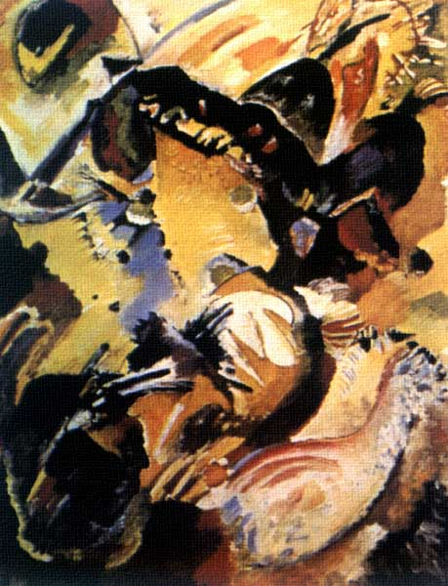
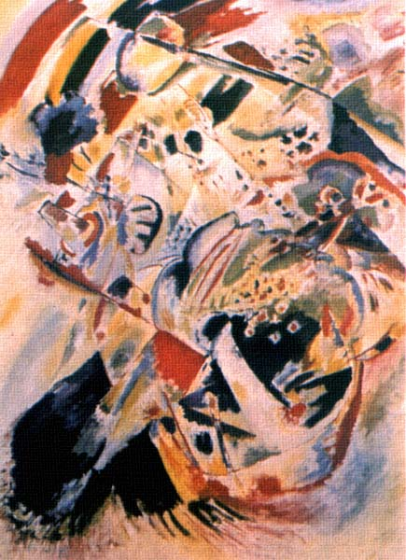
代表作组画《秋》、《冬》均用抽象的线、色、形的动感、
力感、韵律感和节奏感来表述季节的情绪和精神。

Slide 13
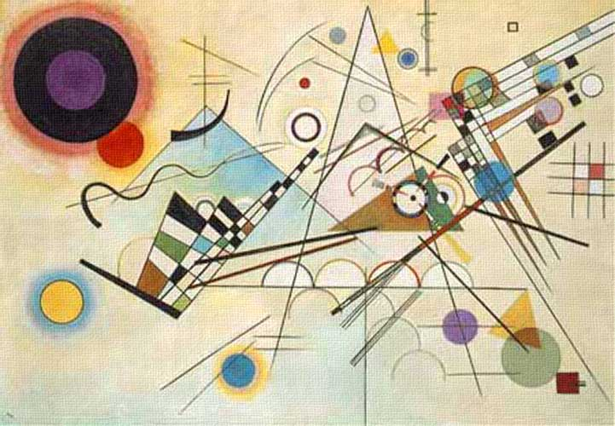
作 品 VIII
作品中那种诗意的流畅，被建 筑师的曲线板和丁字尺画
出的一种新 的、光边的、有规律的圆形所代替 。

Slide 14
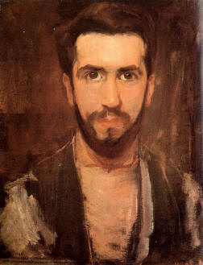
（1） 蒙德里安
彼埃·蒙德里安（Piet Cornelies Mondrian；
1872年3月7日－1944年2月1日），荷兰画
家，风格派运动幕后艺术家和非具象绘画的创
始者之一，对后代的建筑、设计等影响很大。
以几何图形为绘画的基本元素。

Slide 15
蒙德里安的生平
1.1 启蒙青少年时期（1880年～1892年）
1.2 阿姆斯特丹时期（1892年～1912年）
1.3 1911年～1914年立体主义的震撼
1.4 风格派1914年～1919年
1.5 关键的转变1919年～1938年
1.6 伦敦时期1938年～1940年
1.7 纽约时期1940年～1944年

Slide 16
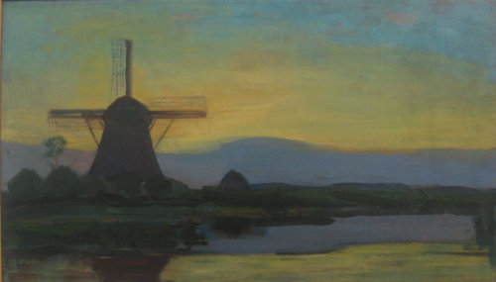
启蒙青少年时期
《风 车》

Slide 17
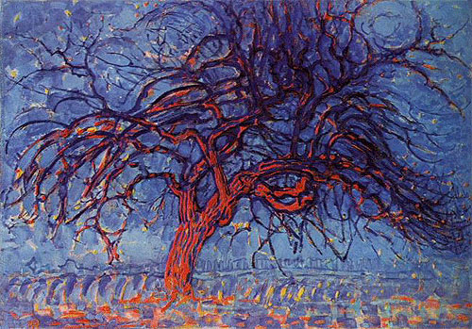
阿姆斯特丹时期
《红树》
画上的树、土地是由花瓣样的红点和黑、红两色线条
成。趋于平面的树形，曲折跳跃的线条，既具体又抽
象，既清晰又朦胧 .主要受到凡高和野兽派画风影响。

Slide 18
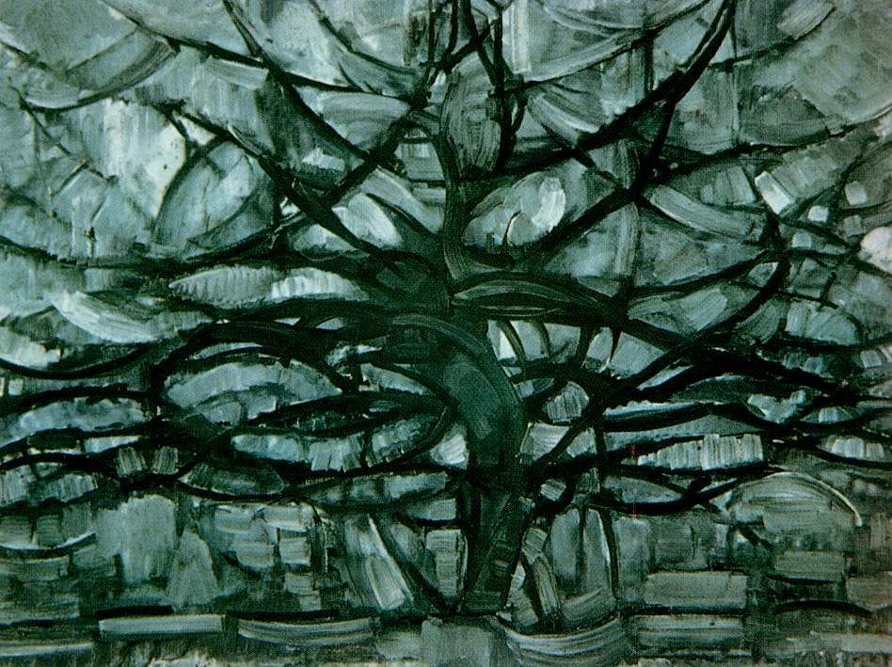
立体主义的震撼
《灰树》
树撑满了整个画面，树的枝干几乎全部伸展到画框，树的个
别特征已被全然抹去，是高度抽象化的图形。

Slide 19
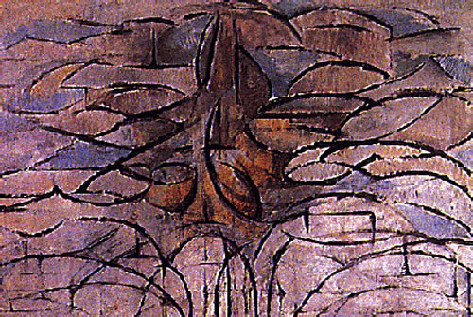
《开花的苹果树》
形象被进一步简化至碎面，而几乎成为图案的象征。树干与枝杈变成了直线和弧线，它们相互交错，产生某种特别的律动感。

Slide 20
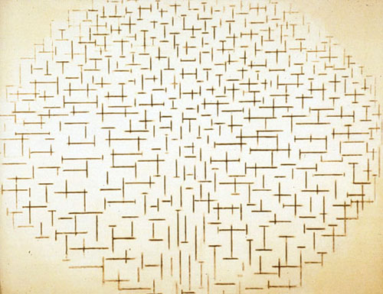
风 格 派
《海堤与海构成十号》
海面重复的波浪，以及波光的闪烁变化，被提炼为诸多由水平和垂
直的短线交叉而成的十字形。这些十字形，朝着上下左右四方连续
地排列。画面呈现出线状图形的充满节奏的颤动 。

Slide 21
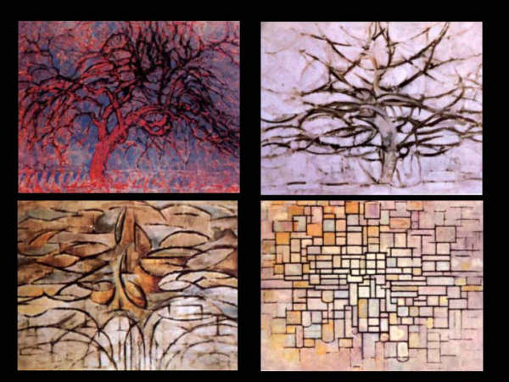

Slide 22
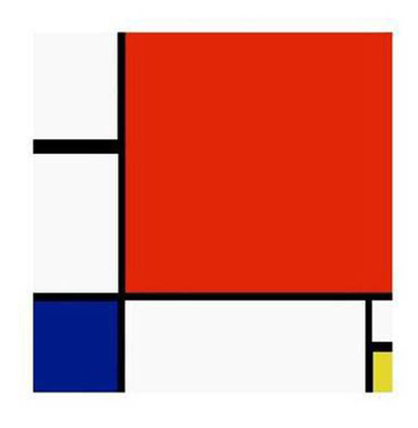
《红、黄、蓝的构成》
关 键 的 转 变
直线和直角（水平与垂直）、三原色（红黄蓝）和三个非
色素（白、灰、黑），这些有限的图案意义与抽象相互结
合，象征构成自然的力量和自然本身 .

Slide 23
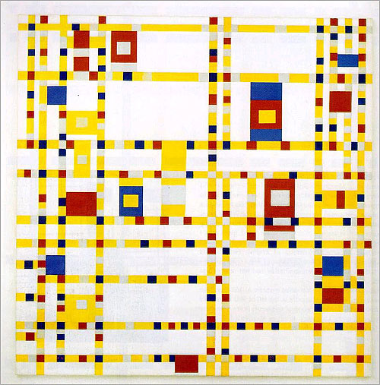
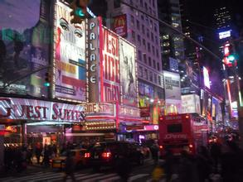
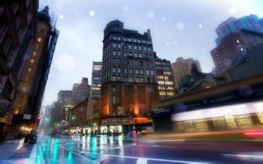
《百老汇的爵士乐》
纽 约 时 期
无数小色块组成的彩线结构和跳跃其间的小块面。它们快
乐、明亮，生机勃勃且充满音乐感。

Slide 24
对后代的建筑、设计等的影响

Slide 25
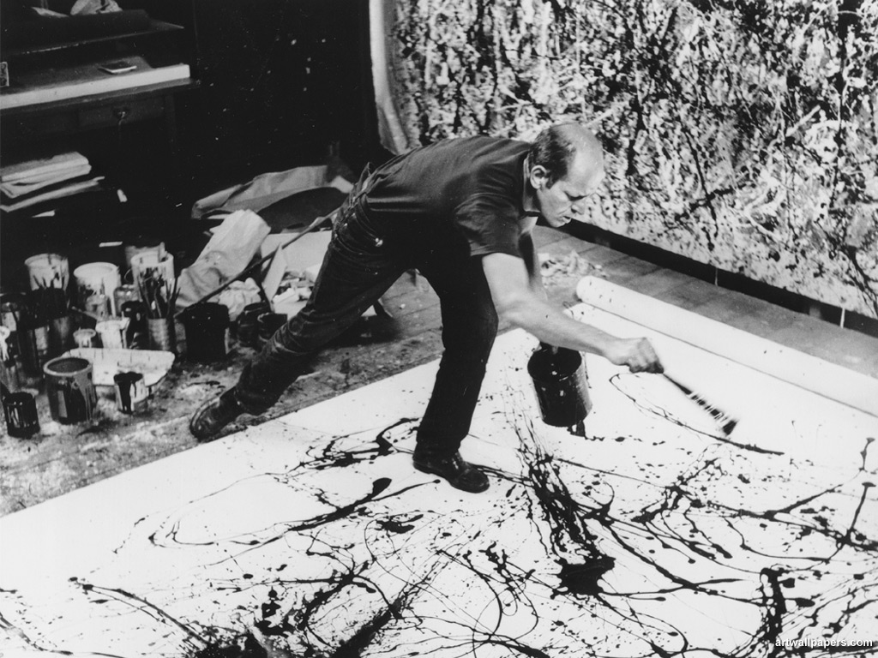
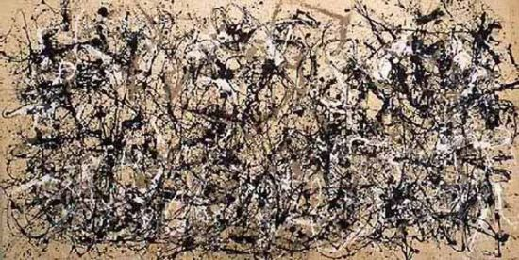
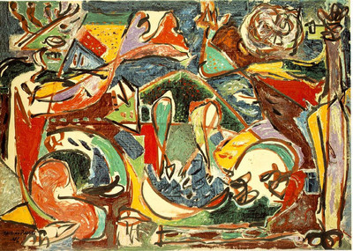
波洛克－美国抽象表现主义的先驱
波洛克的“滴洒法”(drip)有点类似中国画中的泼墨，就是先把画布钉在地板上或墙上，然后随意在画布上泼洒颜料，把油画颜料调稀再用笔或勺滴洒在画布上；或将颜料桶打很多洞，任由颜料在画布上滴流，创造出纵横交错的抽象线条效果；有时也用石块、沙子、铁钉和碎玻璃掺和颜料在画布上摩擦产生绘画效果，绘画完全即兴，在行走中完成

Slide 26
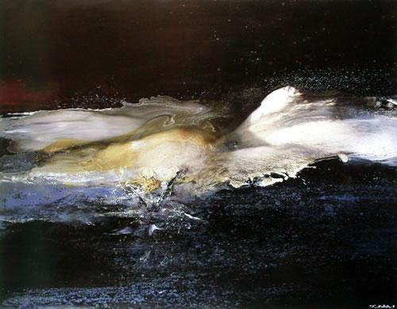
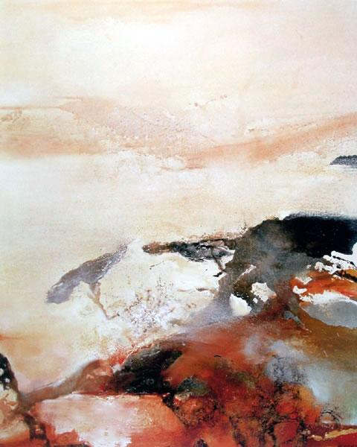
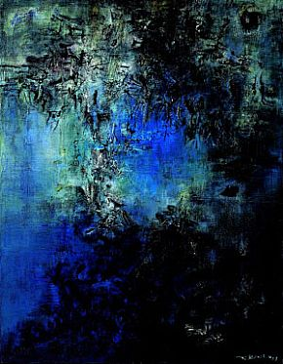
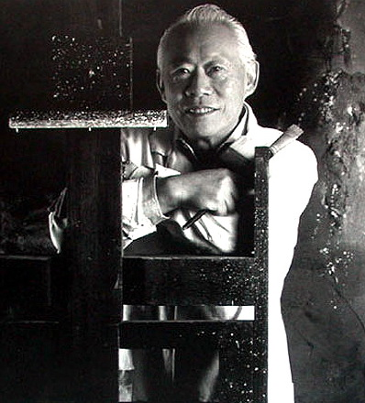
赵无极的作品融合了中西艺术的特长而形成自己的风格，他将西方的抽象艺术和风景画相结合，创造出一种具有中国水墨画意味的抽象艺术形式。
赵无极的抽象艺术

Slide 27
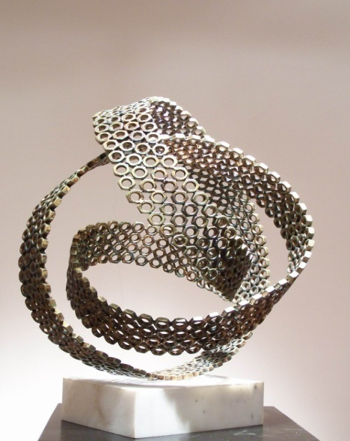
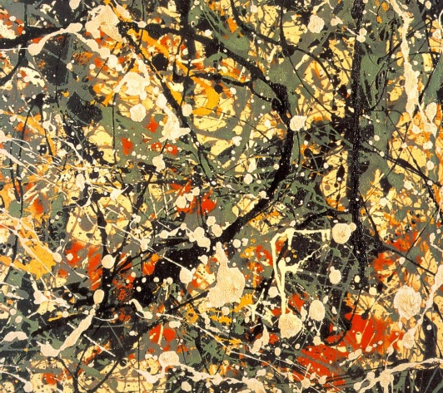
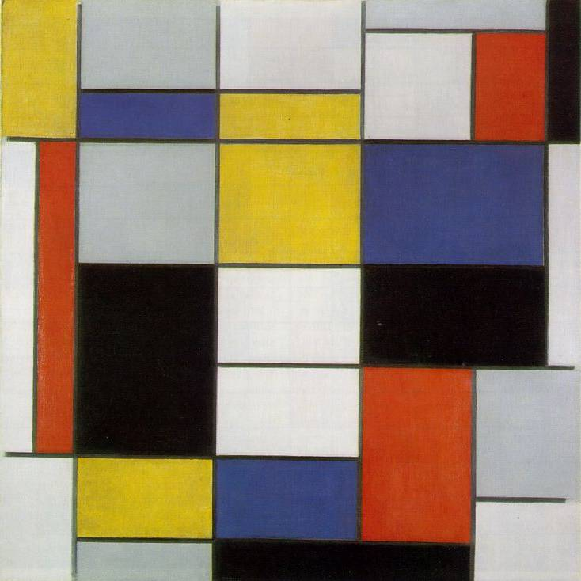
3
2
1
抽象艺术特殊的艺术美
5
4
形式与色彩 | 构图与笔触 | 材料与机理 | 空间与透视 | 光影与运动
3 |  |  | 1 | 4
5
3
2
1
4

Slide 28
体 验
当你听到贝多芬《命运交响曲》的时候，你能用哪种抽象艺术的形式把您的感受表现出来吗？
①大家能否把听到的音乐组织成画面？
②播放音乐，体会音乐中跳动的元素及激动的情绪，“你会用怎样的画面去表达这跳动的元素及激动的情绪？”。
③描述你想描绘的画面。

Slide 29
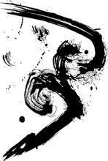
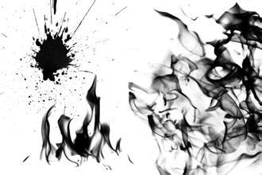
2
1
3
4
5

Slide 30
小 结
抽象艺术的概述
抽象艺术所使用的语言是非现实的，是艺术本体语言的纯粹表达，其中包括点、线、面和色

Slide 31
抽象主义绘画的特点:
1是由形（点、线、面）和色两项单纯的元素组成，通过安排、组合形成强大的视觉张力，传达情感。
2、不须通过其它说明性、文学性、象征性来再现现实世界的事物！
3、彻底摆脱传统，强调艺术是作画的行为或过程而非结果。

Slide 32
思考：谁都能创作抽象艺术吗？
回答：既能又不能。我们说能，是因为我们每一个人
都有对世界独立的感觉和意识，都有表达自己情感和
观念的欲望。说不能，是因为抽象艺术具有自己独立
的组织规范和语言方式，而不是任意的涂抹。所以，
就要求我们要不断地学习，通过学习，我们不仅可以
了解抽象艺术，而且还能创作出自己的抽象艺术作品。

Slide 33
课 后 拓 展
请同学们课后留意大自然和我们生活中
的抽象元素（如线条，图形，颜色）。

Slide 34
生活中的抽象
电路板

Slide 35
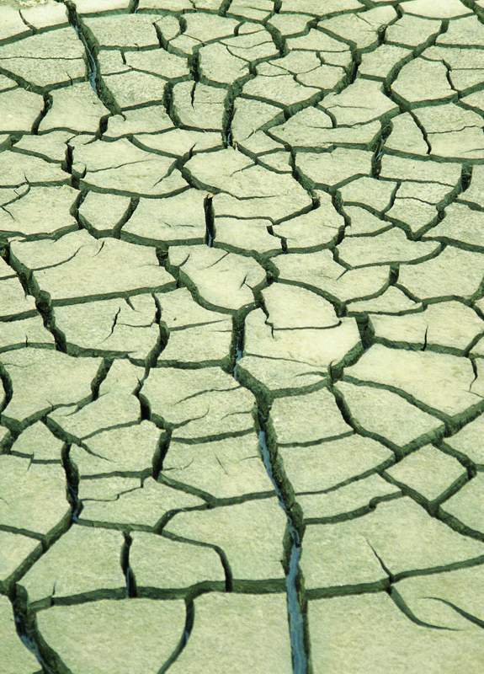
自然中的抽象
干裂的土地

Slide 36
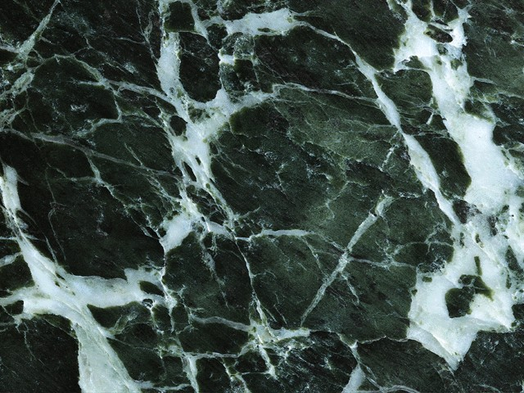
自然中的抽象
大理 石

Slide 37
自然中的抽象
闪电

Slide 38
自然中的抽象
水 面

Slide 39
自然中的抽象
水 面

Slide 40
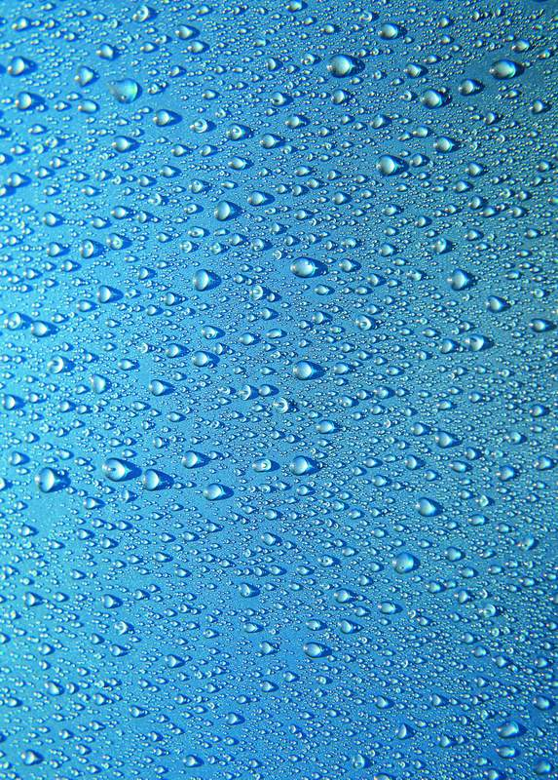
自然中的抽象
水 珠

Slide 41
自然中的抽象
云

Slide 42
生活中的抽象
纸

Slide 43
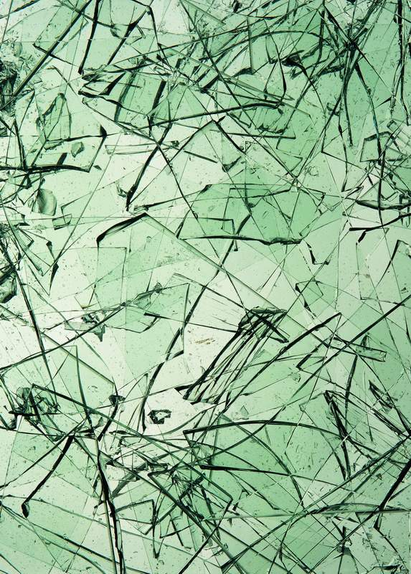
生活中的抽象
玻璃

Slide 44
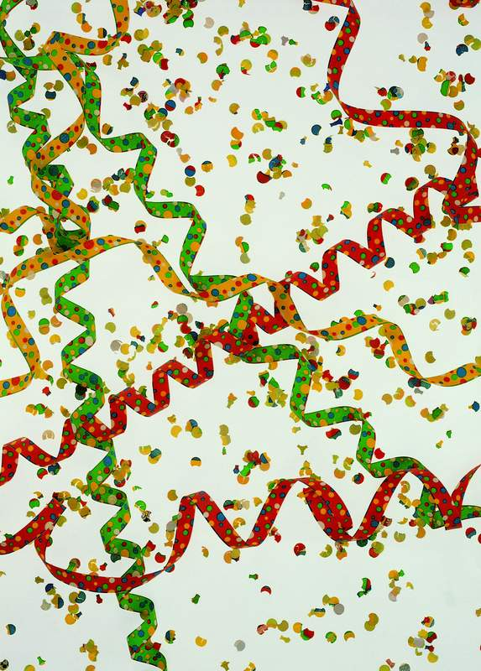
生活中的抽象
彩带

Slide 45
自然中的抽象
沙 漠

